Slide 1



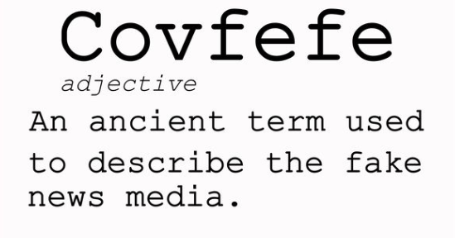
Fake News
DÉPARTEMENT D’INFORMATIQUE
Grégory BONAERT, David ENGELMAN, Benjamin ENGELMAN, Alexandre JA
COBS , Florian ROUMA et Prateeba RUGGOO
Titre 1
Titre 2
Texte
UNIVERSITÉ LIBRE DE BRUXELLES - FACULTÉ DES SCIENCES
© Toute reproduction, même partielle, doit indiquer clairement le nom de tous les auteurs, le nom du Département,
ainsi que la mention « Printemps des Sciences 2018 – Exposition des Sciences – Bruxelles »

